Slide 1
Snake game with pygame

Slide 2
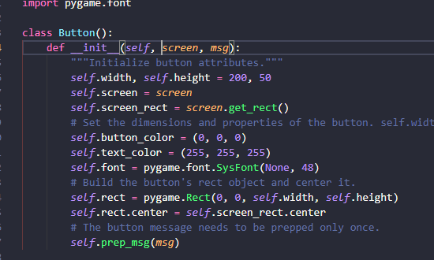
The play button
Създаваме клас Button, който приема като аргументи, екрана върху, който ще бъде имплементират, както и какво да бъде изписано върху него като втори аргумент.
Вътре в init метода оказваме ширината и дължината на нашия бутон. Избираме още цвят на бутона и на текста вътре, а ако искаме може и шрифт.
След това инициализираме кой екран ще използваме и използваме функцията get_rect(), за да вземем местоположението на нашия екран, за да може след това да сложим нашия бутон по средата, като преди това разбира се създадем обект за нашия бутон.

Slide 3
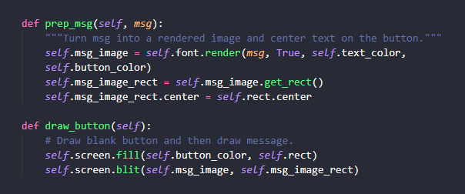
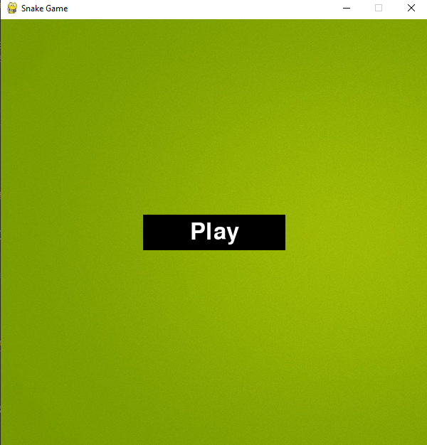
Класът ще има два метода – prep_msg, който ще показва избрания надпис върху бутона ни, в случая ‘Play’ и draw_button, който „рисува“ бутона върху екрана ни.
В prep_msg използваме font.render за да създа- дем нова повърхност със съобщението и цве- товете, които сме избрали по-рано, втория аргумент е за ъглите на буквите. Създаваме обект от повърхността и го слагаме по среда -та на бутона.
Накрая с фунцкията draw_button, ‚изрисуваме‘ бутона върху екрана. С fill попълваме цвета на бутона, а с blit вече поставяме бутона върху екрана.

Slide 4
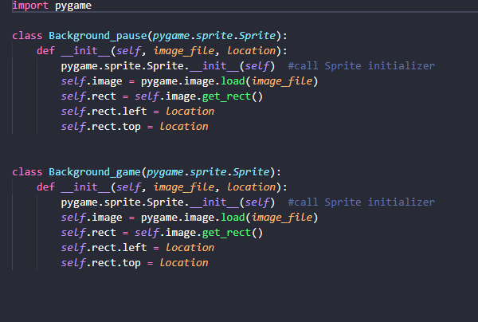
The background
Създаваме два класа, единия е за фона по време на игра, а другия за фона на нашето меню. Нямаме други методи в класовете, имаме два аргумента, снимката, която искаме да използваме като фон и втора аргумент, къде да се намира фона. Също така наследяваме класа Sprite, който се използва за ‚рисуване‘ върху обект.
(Всъщност се отказах, да използвам снимка за фон, вътре в играта, защото не намерих подходяща, и използвах просто зелен цвят.)

Slide 5
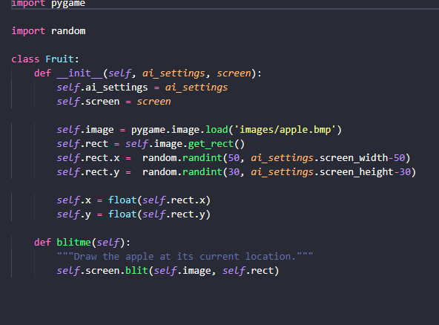
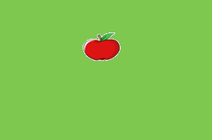
The fruit
Създаваме клас Fruit с аргументи, settings, които са нашите настройки за играта, както и екрана ни.
Зареждаме снимката, която искаме да използваме като плод, правим обект от нея, като използваме get_rect върху снимката, за да вземем нейните кординати.
След това използваме randint за да сложим ябълката на случайни кординати, като гледаме да не излизаме от екрана.
Накрая изрисуваме плода върху екрана.

Slide 6
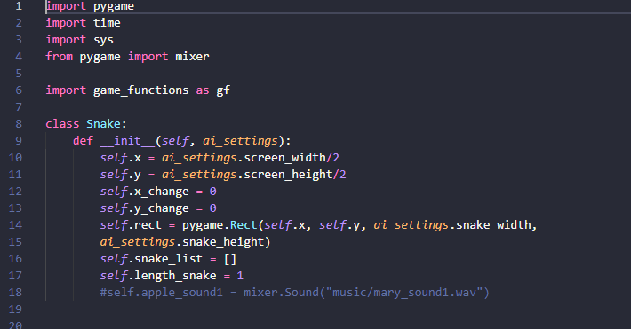
The snake
Създаваме клас Snake с аргумент settings – настройките на нашата игра, и слагаме змията в центъра на екрана, за сега не се движим така че, промяната на положението на змията е 0.
Създаваме обект, който е нашата змия, с нейното положение и големина
Създаваме лист, който ще използваме, когато змията се уголемява и задаваме първоначална големина на змията.

Slide 7
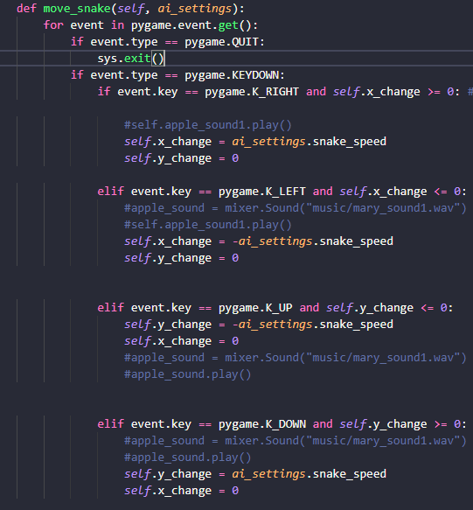
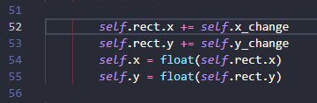
Метод за движения на змията
Ако имаме бутон натиснат надолу, и този бутон е една от стрелкичките отиваме в съответната посока, като правим така, че да избягваме змията да се обръща рязко на 180 градуса и да се самоизяжда.
Накрая правим съответните промени в положението на змията и го запазваме като флоат, ако бързината на змията не е цяло число.

Slide 8
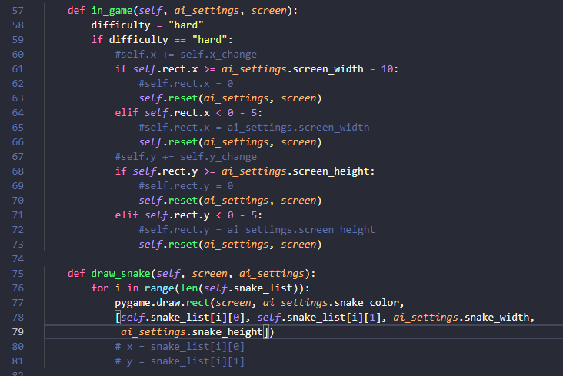
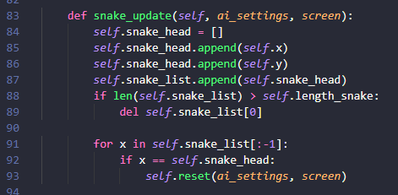
Другите методи на змията
In_game фунцкията прави, така че, ако ударим една от 4те стени, играта свършва.
draw_snake изрисува змията и опашката ѝ върху екрана.
Фунцкията reset рестартира всичко в първоначална позиция, както изписва и издава звука ‘Game Over’.
Със snake_update ъпдейтваме местоположението на змията, ако змията ‚захапе‘ себе си, играта приключва.
Също така след като листа стане по-голям от змията, изтриваме от екрана предишното местоположение на змията, за да не стоят черни квадратчета по екрана

Slide 9
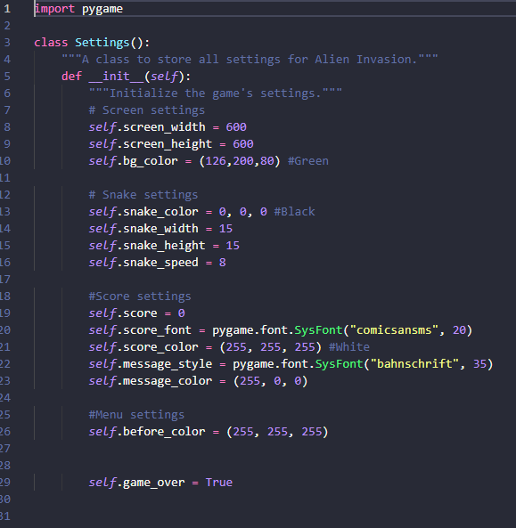
Настройките на играта
Създаваме клас Settings, където избираме големината на екрана, цветът на фона, големината на змията и колко бързо се движи.
Правим ‘score‘, който да следи колко точки сме направили досега в играта.
Слагаме game_over = True, за да може играта да стартира от менюто.

Slide 10
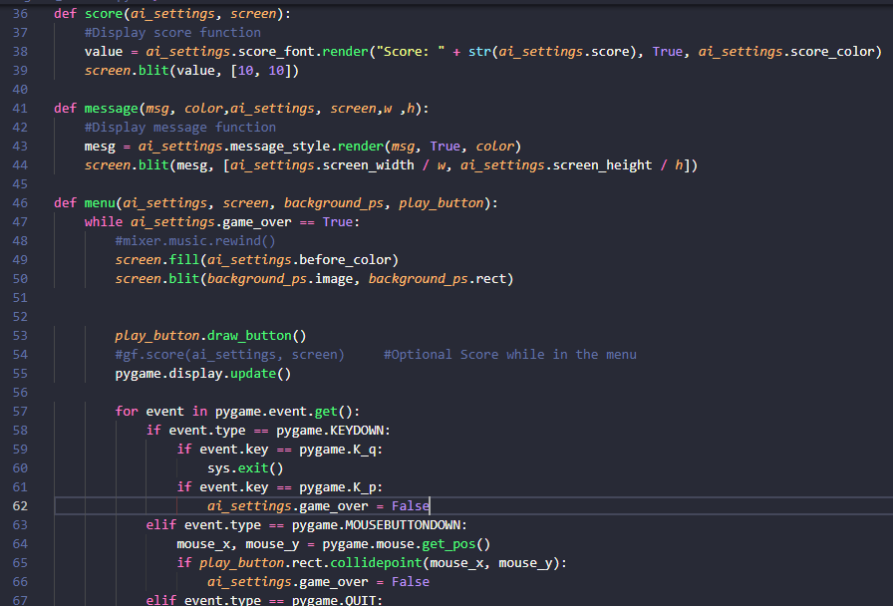
Функции на играта
Функцията score използваме за да изобразяваме точките ни по време на игра.
Функцията message служи за да изобразим съобщение върху екрана, като ‚Game Over!’ примерно.
Фунцкията menu създаваме нашето меню, което е изобразено, само докато game_over = True, слагаме снимка за фон, рисуваме бутона и ъпдейтваме екрана.

Slide 11
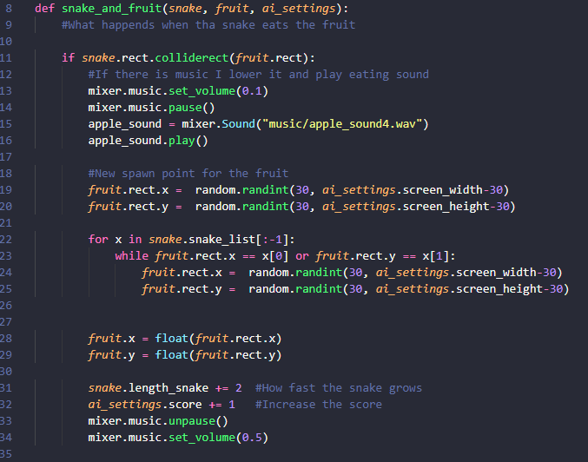
snake_and_fruit функцията, служи за това да увеличаваме точките и да уголемяваме змията, когато змията се докосне до плода.
Издава се звук за ядена на ябълка, всеки път, когато змията докосне плода.
Всеки път като плода бъде изяден, се появява на ново място
Увеличаваме големината на змията и точките.

Slide 12
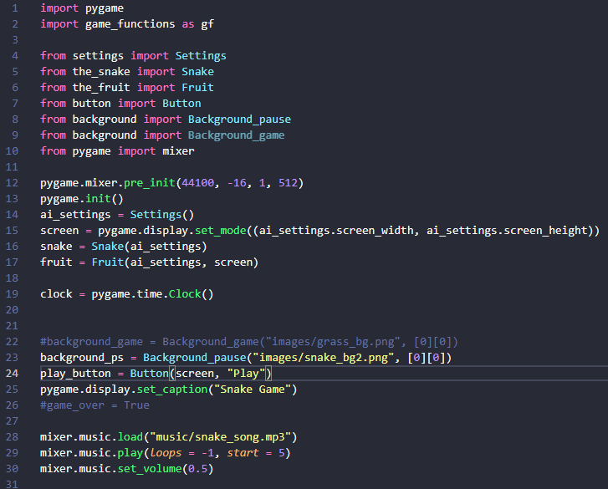
Main програмата
Първо импотираме другите класове, които вече създадохме
Инициализираме миксера и пайгейм.
Създаваме обекти от Settings, Snake, Fruit.
Създаваме pygame екрана, който ще изпозлваме
Създаваме обкети за фона и бутона
Зареждаме музикалния файл и стартираме музиката от 5та секунда

Slide 13
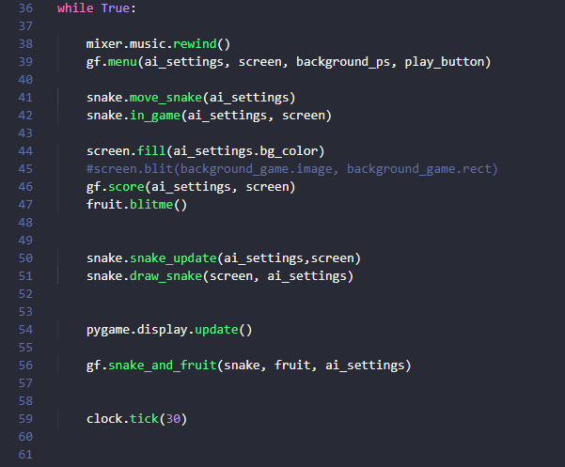
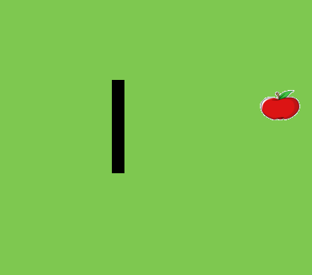
Рестартираме музиката отначало, за да може след като ‚умрем‘, музиката в менюто да не започне, от където е била, както и да нямаме музика по време на играта.
След това повтаряме безкрайния цикъл, докато не ‚умрем‘
А след като играта приключи има забавяне от 30 секунди, за звуков ефект и за да има време да разберем, че сме умрели, а не да ни изхвърли в менюто направо.

Slide 14
КРАЙ ПАНАЙОТ КОСТОВ F98280 SNAKE GAME WITH PYGAME

